Slide 1
Política pública, gestión fiscal y finalidad del estado en la inversión del sector energético

Slide 2
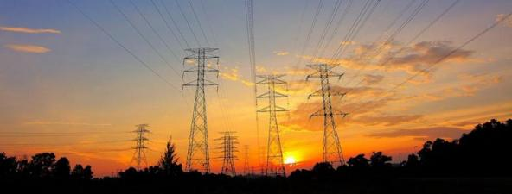
El desarrollo de la vigilancia de la gestión fiscal se ejerce a través de los controles macro y micro. En el Sector Minas y Energía se resaltan los siguientes casos principales:
REFICAR
VENTA DE ISAGEN S.A.
CENTRAL HIDROITUANGO
BIOENERGY Y BIOCOMBUSTIBLES
ELECTRICARIBE
REGASIFICADORAS
CARGO POR CONFIABILIDAD

Slide 3
REFICAR
“El objetivo inicial del proyecto de autoabastecimiento de combustibles NO SE HABÍA CUMPLIDO.”
Tuvo como propósito duplicar la capacidad de refinación de 80.000 barriles por día a 165.000 e incrementar la conversión a derivados de 76% a 95%
Se establecieron en su momento 36 hallazgos, 35 con presunta connotación fiscal (que incluían contratación en pesos y dólares) por $ 710.110 millones y USD 2.965 millones.

Slide 4
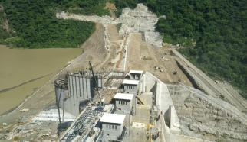
CENTRAL HIDROITUANGO
Comprometiéndose a entregar al sistema cerca de 2.973 MW-día (Mega Vatios - día), a partir de diciembre de 2018, y que a la fecha de la actuación (septiembre de 2019) NO había entrado en operación.
“A criterio de la Contraloría, durante la ejecución del proyecto se ha destruido valor por $2.9 billones con respecto a la línea base, debido a mayores inversiones sin que el proyecto haya entrado en operación.”
El abastecimiento en el suministro de energía eléctrica puede verse comprometido.

Slide 5
ELECTRICARIBE
Durante los últimos 10 años ha venido disminuyendo sistemáticamente sus inversiones y mantenimiento, los indicadores de calidad de la empresa han venido presentando un nivel de deterioro sostenido.
En el año 2019, la CGR encontró que los resultados de la gestión por parte de Electricaribe S.A. frente a los recursos percibidos por cuenta de los subsidios por menores tarifas (33% del total asignado en el país), no redundan en la prestación de un mejor servicio.
“A 31 de marzo de 2018, fecha de corte de la auditoría, el saldo a favor de los clientes pendiente de devolución era de $20.997 millones.”

Slide 6
CARGO POR CONFIABILIDAD
“La Contraloría ha realizado un seguimiento permanente a la ejecución de inversiones asociadas al Cargo por Confiabilidad, especialmente aquellas adelantadas por empresas estatales”
Crisis 2015 y 2016
La CGR actuó de manera permanente identificando riesgos, realizando seguimiento a las condiciones para el adecuado abastecimiento del mercado de energía y presentando las recomendaciones y denuncias frente a las irregularidades que se pudieron detectar en cuanto al seguimiento y ajustes al funcionamiento del mercado de energía.

Slide 7
BIOENERGY Y BIOCOMBUSTIBLES
“15 hallazgos de los cuales 10 eran de alcance fiscal por valor de $709.342 millones”
De este valor corresponde a Lucro Cesante:
$577.824 millones por 48 meses de retraso en la entrega del proyecto de modernización de la Planta de Etanol
$33.344 millones por pérdida de recursos en contratos de suministro de caña de azúcar
En 2016 la CGR evaluó la inversión de recursos públicos en el Proyecto Bioenergy, por parte de Ecopetrol.
$787 millones por conceptos de cánones de arrendamiento por demoras en la entrega de predios de Bioenergy a Riopaila para iniciar cultivos de caña
$853 millones por arrendamiento de terrenos para siembra de caña que no se utilizaron por el retraso general del proyecto.

Slide 8
REGASIFICADORAS
La CGR, ha verificado que el marco contractual cumpla con la normatividad general y específica y propenda por un mejor desarrollo del sector, para ello ha realizado
La CGR ha adelantado en los últimos años, 3 estudios correspondientes a la Regasificadora del Atlántico, Regasificadora del Pacífico y Gas licuado de petróleo.
estudios
sectoriales
"En estos estudios se pone de relieve la perdida de autosuficiencia del país en estos combustibles y la necesidad de adoptar medidas urgentes para incrementar la exploración y explotación.”

Slide 9
GRACIAS

